Slide 1

المــــد الطبيعي

Slide 2

أقسام المد
مد فرعي
مد طبيعي
وهو الذي يتوقف على سبب من همز أو سكون
وهو الذي لا يتوقف على سبب من همز أو سكون
جاءت - الطامة
قال

Slide 3
المد الطبيعي

Slide 4
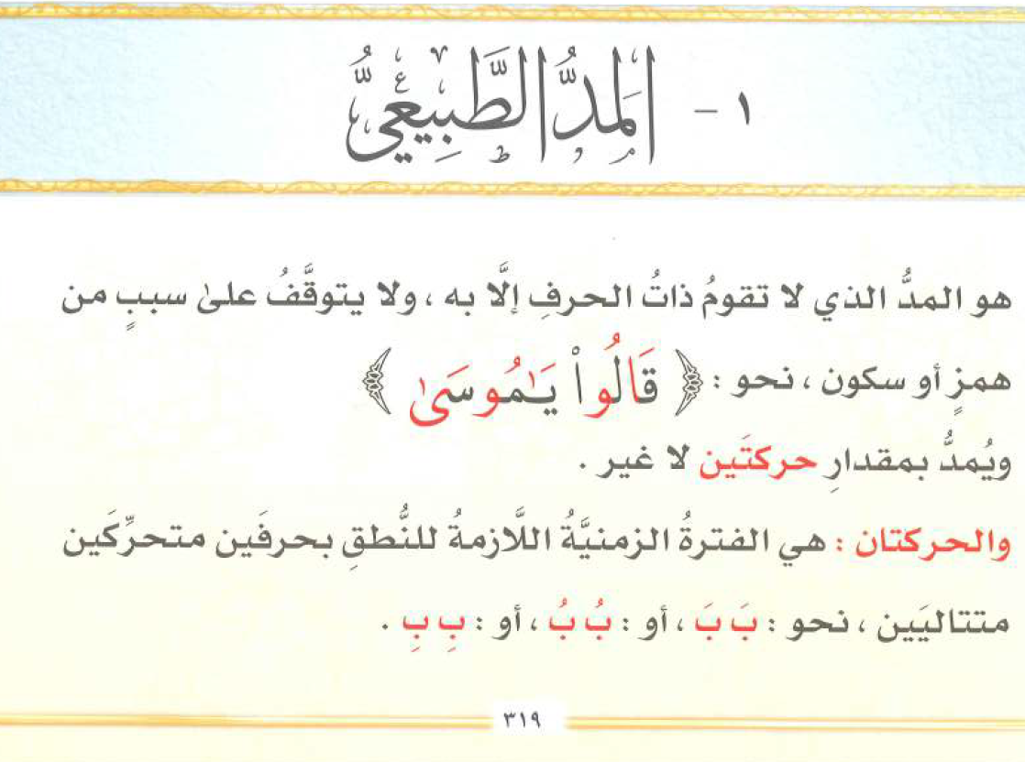

Slide 5
مفوم المد الطبيعي ( الأصلي )
المد في اللغة هو : الإطالة والزيادة ( يمدكم ربكم ) أي يزدكم
المد في الإصطلاح : هو عبارة عن إطالة الصوت بحرف من حروف المد الثلاثة
لا يقوم المد الطبيعي على سبب من الأسباب ويقوم المد الفرعي على سبب وهو الهمزة او السكون
وسبب التسمية بالطبيعي : ان المد من اصل الكلمة اذ عدم الاتيان به يسبب خلل في النطق بالكلمة
مقدار المد الطبيعي : حركتان وجوبا
أقسامه : حرفي وكلمي

Slide 6
أمثلة على المد الطبيعي :
قال تعالى : ((قال أوذينا من قبل أن تأتينا ومن بعد ما جئتنا))
قال تعالى : ((طه)) حرفي
قال تعالى : « غير محلي الصيد وأنتم حرم»

Slide 7
حروف المد الطبيعي :
حرو ف المد الطبيعي مجموعه في كلمة نوحيها
بشرط:
أن يسبق الواو المدية حرف مضموم
أن يسبق الياء المدية حرف مكسور
ان يسبق الالف المدية حرف مفتوح

Slide 8
ما يلحق بالمد الطبيعي :
مد العوض
مد التمكين
مد الصلة الصغرى
مد البدل

Slide 9
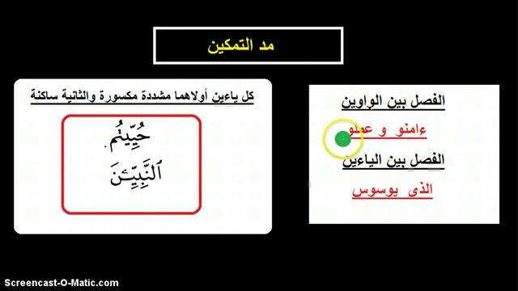
مد التمكين :
معنى التمكين : هو إطالة الصوت بحرفي المد الواو والياء من باب
بيان وتوكيد اللفظ بتشديده وزيادة وضوحه فلا يدغم فيما بعده
يجب تمكين المد حذرا من الإدغام أو الإسقاط
مقداره : حركتين

Slide 10
أمثلة عليه(على مد التمكين) :
قال تعالى : ((وَيَقْتُلُونَ النَّبِيِّينَ بِغَيْرِ حَقٍّ ))
قال تعالى : ((اصْبِرُوا وَصَابِرُوا وَرَابِطُوا ))
قال تعالى : (( ٱلَّذِي يُوَسْوِسُ فِى صُدُورِ ٱلنَّاس))
قال تعالى : ((وَإِنَّ مِنْهُمْ لَفَرِيقًا يَلْوُونَ أَلْسِنَتَهُم بِالْكِتَابِ))
قال تعالى : ((يُحْيِي وَيُمِيتُ))

Slide 11
مد العوض :
هو التعويض عن تنوين النصب ( الفتح ) عند الوقف بألف المد.
قال تعالى : ((إن الله كان عليما حكيما ))
قال تعالى : (( ولا يظلم ربك أحدا))
عند الوقف على تنوين النصب يعوض التنوين بألف المدية

Slide 12
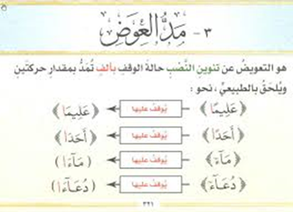

Slide 13
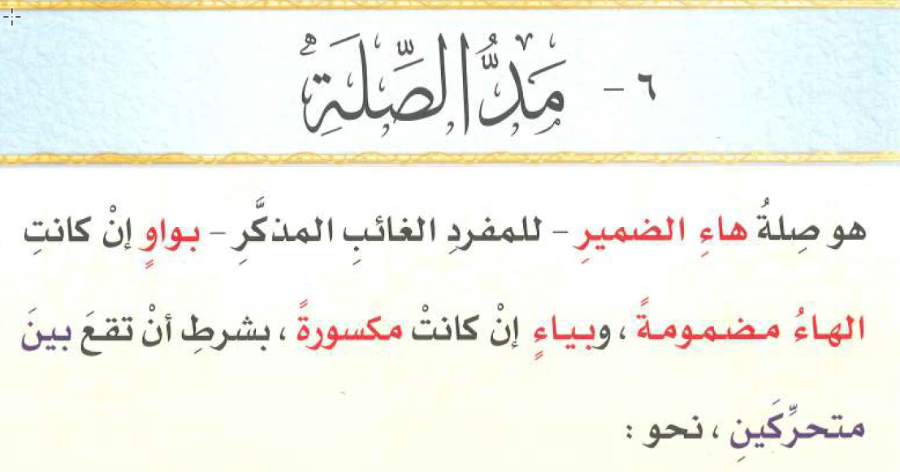

Slide 14
مد الصلة الصغرى :
يقصد بها هاء الضمير وهي الهاء الزائدة عن بنية الكلمة الدالة على المفرد المذكر الغائب
قال تعالى : ((بلى إن ربه كان به بصيرا))
قال تعالى : ((قالوا يا شعيب ما نفقه كثيرا مما تقول ))
قال تعالى : ((وءاتينه الإنجيل فيه هدى ونور))
قارن بين الهاءات الواردة في الأمثلة الملونة باللون الأحمر؟

Slide 15
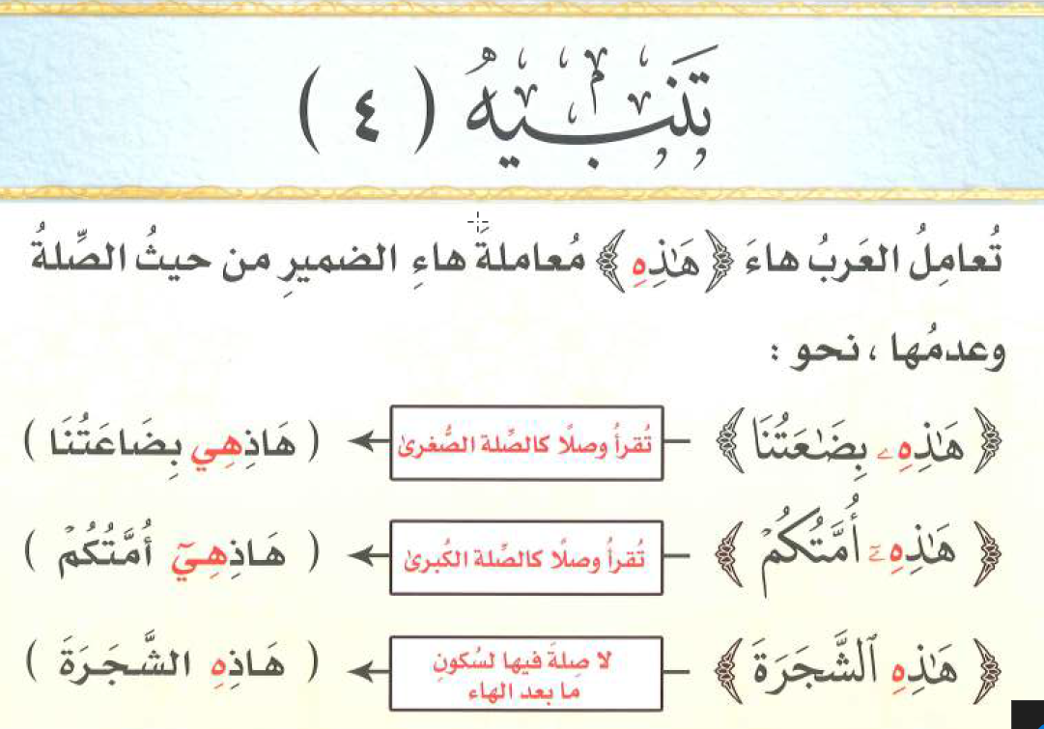
ملاحظات هامة

Slide 16
ملاحظات هامة
يستثنى من القاعدة عند حفص عن عاصم مد هاء الضمير في قوله تعالى :-
( ويخلد فيه مهانا ) الفرقان69
يثتثنى من القاعدة في عدم المد مع توافر الشروط ما ورد في قوله تعالى ( و إن تشكروا يرضه لكم )الزمر7

Slide 17
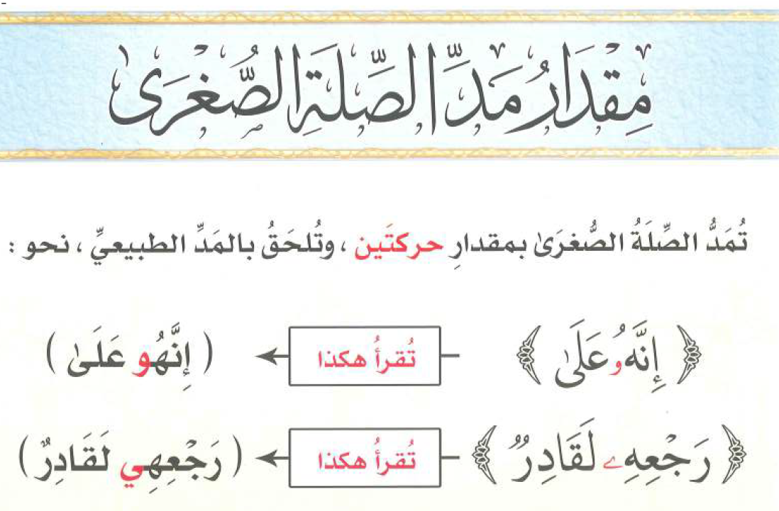

Slide 18
مد البدل
يقصد بمد البدل هو كل همز ممدود أي أن تتقدم الهمزة على حرف المد .
قال تعالى : ((ِليَسْتَيْقِنَ الَّذِينَ أُوتُوا الْكِتَابَ ))
قال تعالى : (( الَّذِينَ هُمْ يُرَاءُونَ ))
قال تعالى : ((إِنَّكِ كُنتِ مِنَ الْخَاطِئِينَ))
قال تعالى : ((وَلَقَدْ يَسَّرْنَا الْقُرْءانَ لِلذِّكْرِ))
وان سبب المد هو حركة الهمزة الاولى وسكون الثانية في الأصل فبقي الحرف المتحرك وابدل السكون مدا من جنس حركة الحرف الأول وان العرب لا تجمع في كلامها بين همزتين ثانيهما ساكنة .

Slide 19
